Slide 1


Спортивная семья: польза совместных тренировок
Инструктор по физической культуре
ГБДОУ детского сада № 2 Колпинского района СПб
Семенова Е.В.

Slide 2
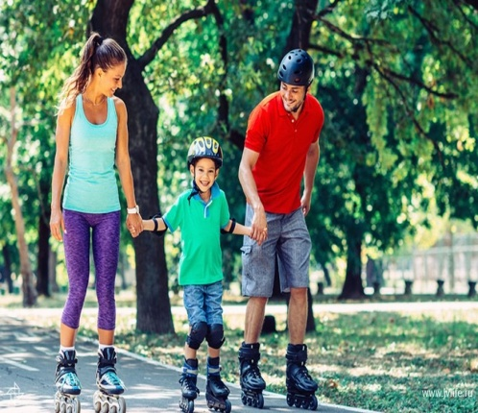
Какие виды семейного спорта существуют
Ролики — отличное занятие для всей семьи в теплое время года, но, не стоит забывать о мерах безопасности.
Существуют определенные правила:
При катании не забывать надевать защитное снаряжение, особенно шлем
Никогда не кататься на проезжей части дороги
Кататься строго в отведённых для этого местах
Дети до 10 лет должны кататься в присутствии родителей
При пересечении проезжей части держать детей за руку
Не пытаться сразу освоить сложные трюки, для этого
нужно время

Slide 3
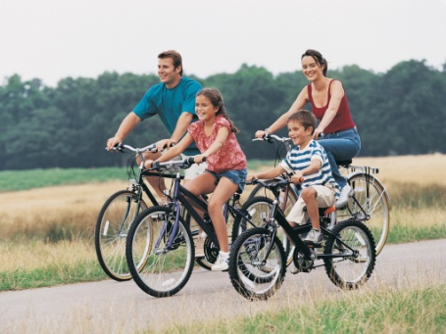
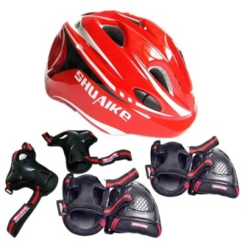
Велосипедные прогулки
Катание на велосипеде — отличная кардиотренировка,
которая подарит массу положительных эмоций.
Возможно, что велосипед быстро станет любимым средством
передвижения для всей семьи.
Помним о безопасности!
Простые советы при покупке средств защиты:
Каждый родитель должен усвоить главное правило:
купил ребёнку ролики или велосипед — не забудь и о детском велошлеме.
По статистике, он на 88 % снижает риск получения травм головы.
При выборе шлема надо учитывать :
-размер
-цвет
-вес шлема
-качество материала
-застёжку

Slide 4
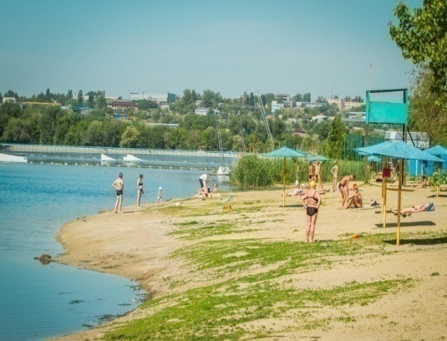
Плавание в открытых водоёмах. Учим ребенка плавать.
Плавание благотворно влияет на организм в целом, развивает опорно-двигательный и вестибулярный аппарат, координацию, легкие и сердечнососудистую систему.
Дети до 6 лет находятся в воде и делают упражнения на глубине по пояс (от их роста),
дети 6-10 лет – по грудь. .
Упражнения следует проводить по направлению к берегу, а не наоборот.
Когда ребенок уверенно держится на воде и хорошо плавает, можно устраивать заплывы
на перегонки с родителями, но соблюдая все правила.
Чтобы плавание было полезным и интересным занятием, необходимо взрослым соблюдать правила поведения на воде и познакомить с ними детей.
Правила безопасного поведения на воде:
Не отпускать детей одних купаться в водоёмы, всегда плыть рядом с ними.
Купаться только в специально оборудованных местах.
Не нырять в незнакомых местах.
Не заплывать за буйки.
Не хватать друг друга за руки и ноги во время игр на воде.
Не умеющим плавать, купаться только в специально
оборудованных местах глубиной не более 1,2 метра.

Slide 5
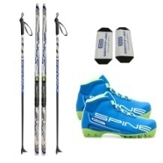

Лыжные прогулки.
Семейные лыжные прогулки в парках, или лыжные походы возможны, если есть уже хорошая лыжная подготовка, но не стоит забывать о безопасности.
Перед тем как идти с детьми кататься на лыжах, необходимо вспомнить несколько правил:
Лыжи подбираются по росту ребенка и находятся в исправном состоянии.
Крепления отрегулированы так, чтобы можно было без посторонней помощи прикреплять лыжи к лыжным ботинкам.
Палки, подобранные по росту, должны иметь наконечник, кольцо и регулируемой длины ремень для кисти руки.
Лыжные ботинки подобраны по размеру: тесная или очень свободная обувь может привести к потертостям или травме.
Одежда должна защищать от холода и ветра, быть легкой,
удобной.
При передвижении на лыжах дети должны находиться
впереди взрослого.

Slide 6
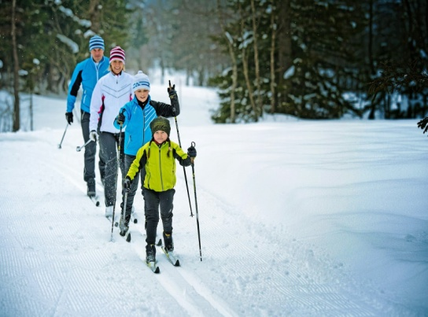
Необходимо научить детей:
Правильно падать при спуске с горки: приседая, падать на бок (обязательно держа при этом палки сзади).
Не пересекать лыжню, по которой передвигаются спускающиеся со склона лыжники.
Не прыгать с трамплина: для этого нужны специальная подготовка и прыжковые лыжи.
Родителям - следить за внешними проявлениями на коже (покраснения лица или рук). При потере чувствительности кожи ушей, носа, щёк, следует немедленно сделать растирание (сухой рукой, а не снегом, так как в последнем случае можно повредить кожу и занести инфекцию).
Следить за тем, чтобы дети не расстегивали одежду во время движения, лучше снять лишнюю одежду до начала лыжной прогулки.
Сразу после лыжных прогулок не пить холодную воду, чтобы не заболело горло.

Slide 7
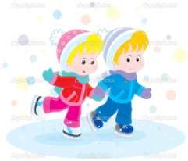
Катание на коньках
Катание на коньках не только приносит массу удовольствия, но тренирует координацию движений и закаляет организм.
        Правила безопасности при катании на коньках:
Если каток находиться на открытом воздухе стоит позаботиться о тепле и комфорте во время катания. Одежда должна быть удобной, теплой, но не тяжелой. Толстые штаны помогут защитить малыша во время падений.
Длинные волосы лучше завязать или заплести так, чтобы они не выбивались из-под шапки и не лезли в глаза во время движения.
Если коньки фигурные, стоит выбрать утепленную модель, или ботинки, в которые можно одеть дополнительные теплые носки.
Необходимо крепко шнуровать или застегивать коньки. Нога не должна двигаться в ботинке или быть пережатой. В противном случае падений не избежать.
Лезвие должно быть хорошо заточено, без трещин, зазубрин и других видимых повреждений кромки. Это обезопасит ребенка от частых падений и растяжения связок.
Для самых маленьких и начинающих лучше выбрать коньки с двойным лезвием, дети будут стоять увереннее.
Лучше одеть ребенку дополнительную защиту: наколенники, шлем, налокотники и др.

Slide 8
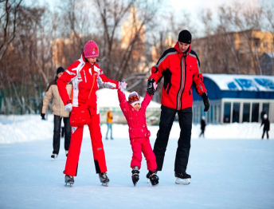
Выходить на каток стоит не спеша, держа ребенка за руку или
придерживаясь за бортик
Важно научить малыша скользить по льду, а не бежать.
Первое время, держите его за руки, сначала за обе руки, затем за одну.
Можно дать ему санки со спинкой, за которую ребёнок будет
держаться сам и скользить.
При катании на коньках важно правильно держать осанку, развести руки и немного согнуть коленки. Такие действия помогут держать равновесие
Нужно научить малыша правильно падать (на бок с перекатом,
вперед - на всю поверхность колена и бедра, немного согнув при этом
руки). Голову направлять в противоположную сторону от места падения. Если ребенок валиться назад, ему нужно нагнуться вперед и прижать голову к груди.
Во время падения не направлять лезвие на катающихся рядом людей. Это может травмировать как окружающих, так и самого ребенка
Не стоит резко останавливаться, кататься слишком быстро, делать сложные элементы при большом количестве людей на катке. Просто стоять на льду тоже не нужно, ребенка может сбить кто-то из катающихся.
Нельзя оставлять ребёнка одного, необходимо всегда страховать, находясь рядом.

Slide 9
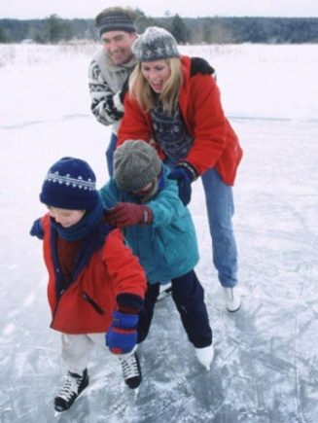
Необходимо объяснить ребенку, что смотреть нужно туда, куда едешь. Это обезопасит от столкновения с бортиком катка и другими участниками развлечения.
Двигаться нужно по направлению потока людей. Обычно катаются против часовой стрелки.
Если не удалось избежать падения, стоит сразу поднять малыша или помочь ему встать. Дети, которые долго засиживаются на холодном льду, могут получить обморожение и травмы от катающихся рядом людей
Во время катания на катке ребенок вспотеет. Желательно переодеть его в сухую одежду в специально отведенном помещении и дать тёплое питьё.

Slide 10

Уважаемые взрослые!
Помните,
находясь вместе с ребенком,
всегда и везде соблюдайте правила.
Ведь вы для него - пример!

